Slide 1
数据结构与算法 · 2026 Fall
第八章 内部排序
Internal Sorting：比较还是分配，稳不稳定，多快多省
基本概念 · 稳定性 · 比较次数与移动次数
直接插入 · Shell · 直接选择 · 堆排序 · 冒泡 · 快速排序
归并排序 · 逆序对计数 · 桶式 / 基数 / 索引排序
实测：同阶不等于同速 · std::sort · 判定树下限 Ω(n log n)
Compiled by Hongfei Yan · Updated 2026-09-21 · github.com/GMyhf/dsa-modernization

Slide 2
?
本章导引
本章要回答三个问题
1
2
3
靠比较，还是靠分配？
相等的键排完还按原来的次序吗？
同为 Θ(n²)，就一样快吗？
比较排序最坏至少 Ω(n log n) 次比较；桶式、基数排序不比较，站在这条下界之外。
这叫稳定性。按成绩排序时同分学生仍按原姓名顺序，后续再按姓名排才有意义。
要看最好 / 平均 / 最坏三个数和额外空间；实测里冒泡比插入慢 27 倍。
一句话概括
每读一种排序都问四件事：比较还是分配、稳不稳定、额外空间、三种时间。答案会告诉你：同阶不等于同速。
2

Slide 3
≡
本章导引
内容地图
基础与简单排序
交换与分治
突破与极限
8.1 基本概念：术语、稳定性、代价
8.2 插入排序：直接插入、Shell 排序
8.3 选择排序：直接选择、堆排序
8.4 交换排序：冒泡、快速排序及两处优化
8.5 归并排序：两路归并、稳定性来自一个 <
副产品：逆序对计数
8.6 分配排序：桶式、基数、索引排序
8.7 时间代价：实测数据、std::sort
判定树下限 Ω(n log n)
本章小结
3

Slide 4
▶
先跑一遍
同一组数据，交给四种手写排序
#include "modern.hpp"
// ... <iostream>、<vector>；print(name, values) 逐个输出
int main() {
const std::vector<int> raw{3, -2, 7, 3, 0, -2, 9, 1};
auto insertion = raw;
dsa::sorting::insertion_sort(insertion);
print("插入:", insertion);
auto heap = raw;
dsa::sorting::heap_sort(heap);
print("堆排:", heap);
auto quick = raw;
dsa::sorting::quick_sort(quick);
print("快排:", quick);
auto radix = raw;
dsa::sorting::radix_sort(radix);
print("基数:", radix);
}
输出
插入: -2 -2 0 1 3 3 7 9
堆排: -2 -2 0 1 3 3 7 9
快排: -2 -2 0 1 3 3 7 9
基数: -2 -2 0 1 3 3 7 9
c++ -std=c++17 -Wall -Wextra -Werror \
-Icode/ch08/sorting \
code/ch08/sorting/demo.cpp
看到了什么
四种算法交出同一条非递减序列，含重复值和负数。
插入排序保持两个 -2、两个 3 的相对次序；堆排和快排不保证这一点。
没有一个用 std::sort 顶替——那样等于把这一章删掉。
4

Slide 5
8.1
排序问题的基本概念
内排序与外排序 · 排序码与关键码 · 稳定性
比较次数与移动次数 · 本章的分类

Slide 6
8.1
8.1 基本概念
术语先约定清楚
排序：把序列重排为有序；本章对记录数组做不减排序。
内排序：记录全部放在内存里（本章）；外排序：记录太多，还要访问外存（第 9 章）。
用「记录 / 元素」代替前 7 章的「结点」，用「序列」代替「线性表」。
每个记录有一个排序码（sort key）域作为排序依据；本章假设排序码为整数。
不减序列 k′₀ ≤ k′₁ ≤ ⋯；不增序列反之。没有重复排序码时分别称升序、降序。
正序：待排序列正好符合要求；逆序：把它逆转过来才符合要求。
⚠ 排序码不一定是关键码
关键码唯一确定一个记录；排序码不是关键码时，可能有多个记录排序码相同，因此排序结果可能不唯一。
生活里的排序
图书按编号放上书架
资源管理器按名称、大小、类型排列
搜索引擎把最相关的页面排在前面
6

Slide 7
8.1
8.1 基本概念 · 稳定性
稳定：相同排序码的记录，排序后相对次序不变
全章用同一个序列，两个 34 记作 34 和 34′（34 在前）：
输入
45
34
78
12
34′
32
29
64
稳定不是装饰
按成绩排序时，两名同分学生若仍按原来的姓名顺序出现，后续按姓名再排才有意义。
8.6.2 的 LSD 基数排序：第一趟之后的每一趟都要求稳定，否则前几趟的成果会被打乱。
稳定 ✓
12
29
32
34
34′
45
64
78
不稳定 ✗
12
29
32
34′
34
45
64
78
读每一种方法时，同时问四件事
1
比较还是分配？
2
稳定吗？
3
额外空间多少？
4
最好 / 平均 / 最坏？
证明稳定要对任意一对相同排序码论证；证明不稳定，举一个反例就够。
7

Slide 8
8.1
8.1 基本概念 · 代价
怎么衡量代价：比较次数 + 移动次数
主要看时间代价；有特殊空间限制时，再挑辅助空间小的算法。
时间代价用记录的总比较次数和总移动次数衡量：一次移动 = 一次记录赋值。
影响运行时间的因素：记录数量、排序码和记录的大小，以及输入的原始有序程度。
分别考虑三种情况：最佳、最差、平均。
平均怎么定义：不含重复记录时，长度为 n 的序列共有 n! 种排列；假定每种等概率，所有排列的平均运行时间就是平均时间代价。
一次 swap = 三次移动
1
tmp = a;
2
a = b;
3
b = tmp;
插入排序挪一格只要 1 次赋值
这条换算后面要用
8.7.2 解释「同样是 Θ(n²)，冒泡为什么比插入慢几十倍」时，靠的就是它。
8

Slide 9
8.1
8.1 基本概念 · 分类与总览
本章的分类，以及一张先记住的总表
方法 | 平均时间 | 稳定性 | 主要特点
直接插入 | O(n²) | 稳定 | 小规模、近乎有序时简单有效
冒泡 | O(n²) | 稳定 | 教学直观，通常不作为通用选择
选择 | O(n²) | 不稳定 | 交换次数少
堆排序 | O(n log n) | 不稳定 | 最坏情况也有保证，原地排序
快速排序 | O(n log n) 平均 | 不稳定 | 实务常用，坏划分时会退化
归并排序 | O(n log n) | 稳定 | 需要 O(n) 辅助空间
计数/基数 | 与值域或位数有关 | 可稳定 | 适合整数键，不是比较排序
原书的分类
插入类：直接插入、Shell（8.2）
选择类：直接选择、堆排序（8.3）
交换类：冒泡、快速排序（8.4）
归并（8.5）；分配：桶式、基数、索引（8.6）
另一种常见分法
插入、直接选择、冒泡是「简单排序」；快排和归并是「分治排序」。
本章所有实现都接受有符号整数，测试含重复值和负数。
9

Slide 10
8.2
插入排序
逐个把新记录插进已排好的前缀
直接插入 · 逆置 · Shell 排序（缩小增量）

Slide 11
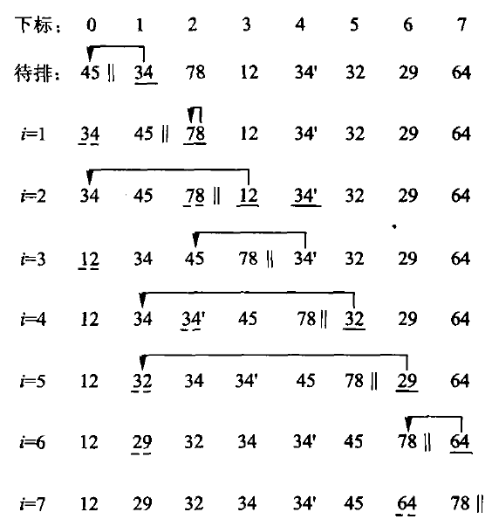
8.2.1
8.2 插入排序 · 直接插入
直接插入：线性搜索找位置，边比边挪
对记录逐个处理：每个新记录与已排好序的记录比较，插到适当位置。
两件事：找位置（从右往左比，直到第一个不大于新记录的值）＋ 挪位置（比它大的都后移一格）。
先把 values[index] 暂存、腾出空位（hole），挪完再回填。
相等元素不越过彼此 → 稳定：图 8.1 中 i=4 那一行，34 与 34′ 的原始顺序没变，直到排序结束也没变。
空间只多一个临时变量：Θ(1)。
图 8.1 插入排序（‖ 左边已有序）
11

Slide 12
8.2.1
8.2 插入排序 · 直接插入 · modern.hpp
insertion_sort 与逐趟结果
// 算法8.1：直接插入排序。相等元素不越过彼此，故稳定。
inline void insertion_sort(std::vector<int>& values) {
for (std::size_t index = 1; index < values.size(); ++index) {
const int value = values[index];
std::size_t hole = index;
while (hole != 0 && value < values[hole - 1]) {
values[hole] = values[hole - 1];
--hole;
}
values[hole] = value;
}
}
i | 0 | 1 | 2 | 3 | 4 | 5 | 6 | 7
初始 | 45 | 34 | 78 | 12 | 34′ | 32 | 29 | 64
1 | 34 | 45 | 78 | 12 | 34′ | 32 | 29 | 64
2 | 34 | 45 | 78 | 12 | 34′ | 32 | 29 | 64
3 | 12 | 34 | 45 | 78 | 34′ | 32 | 29 | 64
4 | 12 | 34 | 34′ | 45 | 78 | 32 | 29 | 64
5 | 12 | 32 | 34 | 34′ | 45 | 78 | 29 | 64
6 | 12 | 29 | 32 | 34 | 34′ | 45 | 78 | 64
7 | 12 | 29 | 32 | 34 | 34′ | 45 | 64 | 78
value < values[hole - 1] 是严格小于
遇到相等就停 → 新记录落在相等者后面 → 稳定。写成 <= 就会越过相等元素。
黄色：本趟插入的记录落点；绿色：i=4 时 34′ 停在 34 后面。
与图 8.1 逐行一致。
12

Slide 13
8.2.1
8.2 插入排序 · 直接插入 · modern.py
Python 版：同一策略，边界条件的代价不同
# 算法8.1：直接插入排序。相等元素不越过彼此，故稳定。
def insertion_sort(values: list[int]) -> None:
for index in range(1, len(values)):
value = values[index]
hole = index
# `hole > 0` 这个条件在 Python 里是**承重的**，不是防御性写法：
# C++ 版越界会被 ASan 当场抓住，Python 的 values[-1] 却合法——
# 它悄悄环绕到最后一个元素，把排序结果搅乱而不报任何错。
while hole > 0 and value < values[hole - 1]:
values[hole] = values[hole - 1]
hole -= 1
values[hole] = value
两份实现的约定
讲算法的章节同时给 Python 实现；讲存储管理的章节只有 C++（D-025）。
两份不是逐行翻译：策略同一份，代价不是同一份——差在哪里，每处都点名。
⚠ 同一处笔误，两种结局
漏写 hole > 0：C++ 下标越界，被 AddressSanitizer 当场抓住；Python 的 values[-1] 完全合法，环绕到最后一个元素——交出一个看起来正常的错答案。
13

Slide 14
8.2.1
8.2 插入排序 · 代价分析
最好 Θ(n)，最坏 Θ(n²)；平均要靠「逆置」来数
情况 | 比较次数 | 移动次数 | 时间
最佳（正序） | n − 1 | 2(n − 1) | Θ(n)
最差（逆序） | n(n−1)/2 | (n−1)(n+4)/2 | Θ(n²)
平均 | ≈ 逆置数 | 逆置数 + 2(n − 1) | Θ(n²)
平均有多少逆置？
n 个元素两两成对共 n(n−1)/2 对；每一对要么是 P 的逆置、要么是全逆置序列 P′ 的逆置。等概率下 P 平均占一半：
n(n−1)/4 个逆置 → Θ(n²)
最差时第 i 趟：比较 i 次；暂存 1 次 + 后移 i 次 + 回填 1 次 = i + 2 次移动。
逆置（inversion）
排列 P 中 i < j 而 pᵢ > pⱼ 的一对。例如图 8.1 处理 i=3 时，12 前面有 3 个比它大的数：
一条很强的结论（8.7.1）
(34,12) (45,12) (78,12)
→ 3 个逆置，内层挪 3 次
任何只对相邻记录做比较和移动的排序，平均时间代价都是 Θ(n²)——说的是一整类算法。
34
45
78
12
14

Slide 15
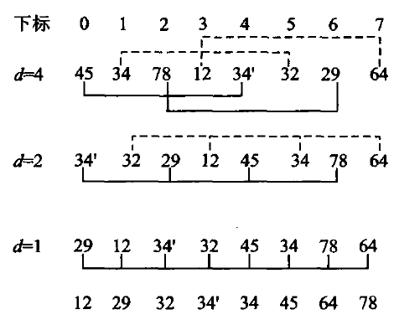
8.2.2
8.2 插入排序 · Shell 排序
Shell 排序：先跨大步，最后一趟再细排
直接插入的代价全花在「一次只能挪一格」：一个很小的元素落在末尾，要一路挪回 n−1 次。
Shell 排序（D. L. Shell，1959）利用插入排序的两条性质：正序时 Θ(n)；短序列上很有效。
把序列分成若干不相邻、间距相同的子序列，各自做插入排序；再缩小间距、重复。
间距减到 1 时整个序列已基本有序，最后这趟插入排序接近 Θ(n)。
又称缩小增量排序（diminishing increment sorting）。本书按原书取增量每次除以 2：(2ᵏ, 2ᵏ⁻¹, ⋯, 2, 1)。
图 8.2 Shell 排序（同一种连线 = 同一子序列）
15

Slide 16
8.2.2
8.2 插入排序 · Shell 排序
n = 8：gap = 4 → 2 → 1，一步跨四格
 | 0 | 1 | 2 | 3 | 4 | 5 | 6 | 7
初始 | 45 | 34 | 78 | 12 | 34′ | 32 | 29 | 64
gap=4 | 34′ | 32 | 29 | 12 | 45 | 34 | 78 | 64
gap=2 | 29 | 12 | 34′ | 32 | 45 | 34 | 78 | 64
gap=1 | 12 | 29 | 32 | 34′ | 34 | 45 | 64 | 78
⚠ 代价：不稳定
34 与 34′ 落在不同的子序列里，34′ 在第一趟就越过了 34，最终 34′ 排在 34 前面，与输入次序相反。
原因正是「跨越式移动」；稳定性依赖「只与相邻元素比较、绝不跳过相等元素」。
初始行的底色：gap=4 时的 4 个子序列 {45,34′} {34,32} {78,29} {12,64}，各自排好。
一步跨四格
29 从下标 6 一步搬到下标 2；34′ 从下标 4 一步搬到下标 0——直接插入做不到。
16

Slide 17
8.2.2
8.2 插入排序 · Shell 排序 · modern.hpp
shell_sort：把插入排序里的 1 换成 gap
// 算法8.2：增量每次减半的 Shell 排序。
inline void shell_sort(std::vector<int>& values) {
for (std::size_t gap = values.size() / 2; gap != 0; gap /= 2) {
for (std::size_t index = gap; index < values.size(); ++index) {
const int value = values[index];
std::size_t hole = index;
while (hole >= gap && value < values[hole - gap]) {
values[hole] = values[hole - gap];
hole -= gap;
}
values[hole] = value;
}
}
}
增量序列 | 最坏时间
减半（本书） | Θ(n²)
Hibbard 1, 3, 7, …, 2ᵏ−1 | Θ(n^(3/2))
Sedgewick | 实测更好
至今没有完全解决
增量序列直接决定复杂度。本书取减半，是因为它最容易讲清楚「增量」这件事本身。
内两层就是 insertion_sort，只是「减 1」换成「减 gap」；最外层让 gap 从 n/2 减半到 1。
17

Slide 18
8.2.2
8.2 插入排序 · Shell 排序
为什么「除以 2 递减」效果有限；换增量能换来质变
减半增量：仍是 Θ(n²)
Hibbard：{2ᵏ−1, …, 7, 3, 1}
增量之间不互质：间距 2ᵏ⁻¹ 的子序列由间距 2ᵏ 的子序列组成，而后者上一轮已排过，后面的处理效率不高。
最坏：大数都在奇数下标、小数都在偶数下标。每轮子序列非奇即偶，排完大数仍在奇数位——直到最后 gap=1 那一趟，序列仍未基本有序。
推理证明可达 Θ(n^(3/2))；模拟实验甚至 Θ(n^(5/4))，尚无理论证明。
「每次除以 3 递减」也是 Θ(n^(3/2))。
有的增量序列可达 Θ(n^(7/6))，很接近 Θ(n log n)。
注意两条边界
最后一趟增量必须是 1：换用其他增量序列时，一定要人为补上间距 1，否则不能保证有序。
Shell 排序不稳定：子序列互相交错、跨度大（34 与 34′ 就是例子）。空间仍是 Θ(1)。
18

Slide 19
8.3
选择排序
逐个选出第 i 小的记录放到第 i 位
直接选择（线性扫描） · 堆排序（最大堆）

Slide 20
8.3.1
8.3 选择排序 · 直接选择 · modern.hpp
直接选择：选出第 i 小，一次交换到位
// 算法8.3：直接选择排序。
inline void selection_sort(std::vector<int>& values) {
for (std::size_t first = 0; first < values.size(); ++first) {
std::size_t minimum = first;
for (std::size_t index = first + 1; index < values.size(); ++index) {
if (values[index] < values[minimum]) minimum = index;
}
using std::swap;
swap(values[first], values[minimum]);
}
}
比较次数
Σ(n−1−i) = n(n−1)/2
与输入顺序无关：已排好的输入照样扫这么多次。最好、平均、最坏都是 Θ(n²)。
关键：如何从剩余的未排序记录中找出最小的那个。本节两种办法：线性查找（直接选择）、二叉树堆（堆排序）。
第 i 轮从剩下的 n−i 个记录里线性扫描出最小者，与下标 i 交换。
别人没有的优点
交换最多 n−1 次。记录很大、比较很便宜时，移动开销才是主导，这时选择排序反而合适。空间 Θ(1)。
20

Slide 21
8.3.1
8.3 选择排序 · 直接选择
逐轮结果：第 3 轮就看得出不稳定
 | 0 | 1 | 2 | 3 | 4 | 5 | 6 | 7 | 本轮交换
初始 | 45 | 34 | 78 | 12 | 34′ | 32 | 29 | 64
i=0 | 12 | 34 | 78 | 45 | 34′ | 32 | 29 | 64 | 12 与下标 3
i=1 | 12 | 29 | 78 | 45 | 34′ | 32 | 34 | 64 | 29 与下标 6
i=2 | 12 | 29 | 32 | 45 | 34′ | 78 | 34 | 64 | 32 与下标 5
i=3 | 12 | 29 | 32 | 34′ | 45 | 78 | 34 | 64 | 34′ 与下标 4
i=4 | 12 | 29 | 32 | 34′ | 34 | 78 | 45 | 64 | 34 与下标 6
i=5 | 12 | 29 | 32 | 34′ | 34 | 45 | 78 | 64 | 45 与下标 6
i=6 | 12 | 29 | 32 | 34′ | 34 | 45 | 64 | 78 | 64 与下标 7
⚠ 为什么不稳定
扫描从前往后，34′（下标 4）先于 34（下标 6）被选中，排完是 34′ 34。
更本质：交换跨度很大——i=1 那轮把 34 从下标 1 一脚踢到下标 6，越过了 34′。稳定的排序必须避免这种远距离交换。
（与原书图 8.3 同一序列）
21

Slide 22
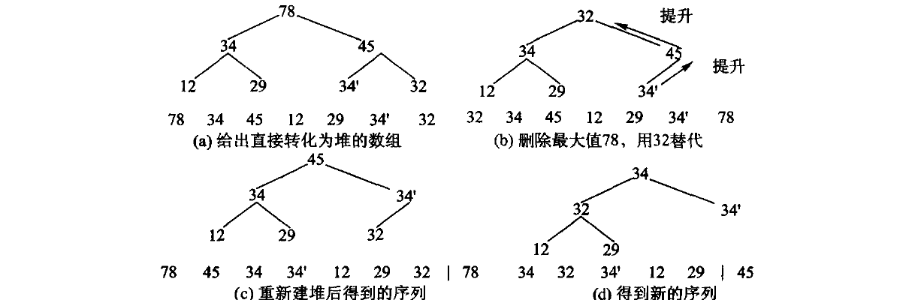
8.3.2
8.3 选择排序 · 堆排序
堆排序：用最大堆代替线性扫描来「选最大」
先把数组建成最大堆，再反复把堆顶与堆尾交换、缩小堆，把新堆顶筛下去。
sift_down 必须比较左右两个孩子，与较大者交换。
每取一次，就把一个最大值放进后面已排好的那一段——不需要额外数组。
代价
建堆 O(n)（5.5.1a 证过）＋ n−1 次筛选各 O(log n) = O(n log n)，最坏也有保证。空间 Θ(1)；不稳定。
22

Slide 23
8.3.2
8.3 选择排序 · 堆排序 · modern.hpp
sift_down 与 heap_sort：全手写，不委托标准库
// 算法8.4：手写最大堆筛选与堆排序，不委托 std::make_heap/sort_heap。
inline void sift_down(std::vector<int>& values, std::size_t root, std::size_t count) {
while (root * 2 + 1 < count) {
std::size_t child = root * 2 + 1;
if (child + 1 < count && values[child] < values[child + 1]) ++child;
if (values[root] >= values[child]) return;
using std::swap;
swap(values[root], values[child]);
root = child;
}
}
inline void heap_sort(std::vector<int>& values) {
for (std::size_t root = values.size() / 2; root != 0; --root) {
sift_down(values, root - 1, values.size());
}
for (std::size_t end = values.size(); end > 1; --end) {
using std::swap;
swap(values[0], values[end - 1]);
sift_down(values, 0, end - 1);
}
}
第 5 行
选左右孩子中较大的那个
建堆
从最后一个非叶结点 n/2−1 往前筛
排序
堆顶换到 end−1，堆缩小一格再筛
23

Slide 24
8.3.2
8.3 选择排序 · 堆排序 · 手算
heap_sort 逐步：建堆 4 次筛选，排序 7 趟
阶段 | 数组（堆部分 | 已排好） | 这一步做了什么
初始 | 45 34 78 12 34′ 32 29 64
筛 root=3 | 45 34 78 64 34′ 32 29 12 | 12 < 64，交换
筛 root=2 | 45 34 78 64 34′ 32 29 12 | 78 ≥ 32，不动
筛 root=1 | 45 64 78 34 34′ 32 29 12 | 34 与 64 交换；再看 12，停
筛 root=0 | 78 64 45 34 34′ 32 29 12 | 45 与 78 交换 → 最大堆
end=8 | 64 34 45 12 34′ 32 29 | 78 | 12 上顶，筛到下标 1
end=7 | 45 34 32 12 34′ 29 | 64 78 | 29 上顶，筛到下标 5
end=6 | 34 34′ 32 12 29 | 45 64 78 | 29 被 34、34′ 依次顶上
end=5 | 34′ 29 32 12 | 34 45 64 78 | 堆顶 34 被换到下标 4
end=4 | 32 29 12 | 34′ 34 45 64 78
end=3 | 29 12 | 32 34′ 34 45 64 78
end=2 | 12 | 29 32 34′ 34 45 64 78 | 结果 34′ 在 34 前
⚠ 不稳定就发生在这里
end=6 时 34 在堆顶、34′ 在下标 1；end=5 时堆顶 34 被一次远距离交换送进已排好区，34′ 留在前面，最后落在 34 之前。
这就是习题 2「举一个使堆排序打乱相等键次序的例子」的答案之一。
24

Slide 25
8.4
交换排序
发现逆置就交换，直到没有逆置为止
冒泡排序 · 快速排序 · 深递归与小区间两处优化

Slide 26
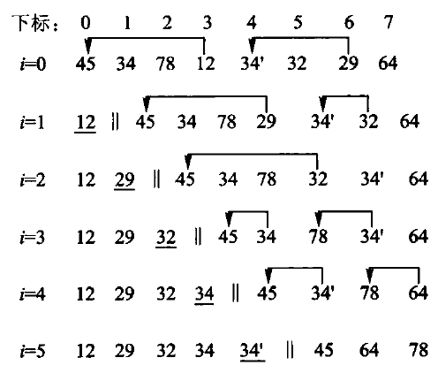
8.4.1
8.4 交换排序 · 冒泡排序
冒泡：只比较相邻两个，逆序就交换
交换排序的思想：两两比较关键码，发现逆置就交换，直到没有逆置对为止。
冒泡排序不停地比较相邻两个记录，一趟走完，最大（或最小）的那个必然被顶到一端——像气泡从水底冒上来。
原书从数组末端往前比，每趟把最小的推到最左；本书从前往后比，每趟把最大的顶到最右。原书自己也说「取决于编程人员的个人喜好」，两种写法对称等价。
关键优化（原书算法 8.5 已有）：记一个「本趟有没有交换」的标志，没有就说明已经有序，立刻结束。
图 8.5 冒泡排序（原书：最小者推到最左）
26

Slide 27
8.4.1
8.4 交换排序 · 冒泡排序 · modern.hpp
bubble_sort：本趟无交换即结束
// 算法8.5：带“本趟无交换即结束”优化的冒泡排序。
inline void bubble_sort(std::vector<int>& values) {
for (std::size_t end = values.size(); end > 1; --end) {
bool changed = false;
for (std::size_t index = 1; index < end; ++index) {
if (values[index] < values[index - 1]) {
using std::swap;
swap(values[index], values[index - 1]);
changed = true;
}
}
if (!changed) return;
}
}
 | 0 | 1 | 2 | 3 | 4 | 5 | 6 | 7
初始 | 45 | 34 | 78 | 12 | 34′ | 32 | 29 | 64
第1趟 | 34 | 45 | 12 | 34′ | 32 | 29 | 64 | 78
第2趟 | 34 | 12 | 34′ | 32 | 29 | 45 | 64 | 78
第3趟 | 12 | 34 | 32 | 29 | 34′ | 45 | 64 | 78
第4趟 | 12 | 32 | 29 | 34 | 34′ | 45 | 64 | 78
第5趟 | 12 | 29 | 32 | 34 | 34′ | 45 | 64 | 78
第6趟 | 12 | 29 | 32 | 34 | 34′ | 45 | 64 | 78
第 6 趟一次交换都没有 → 结束。绿色：本趟被顶到位的最大者。
稳定：只有严格小于才交换
相等的两个元素永远不会互换位置——第 3、4 趟里 34 往左走，34′ 也在走，但始终「34 在前」。
把 < 写成 <=，稳定性当场消失，这是最容易犯的错。
代价
最好 Θ(n)（有序，第一趟就退出）；最坏逆序 n(n−1)/2 = Θ(n²)。
27

Slide 28
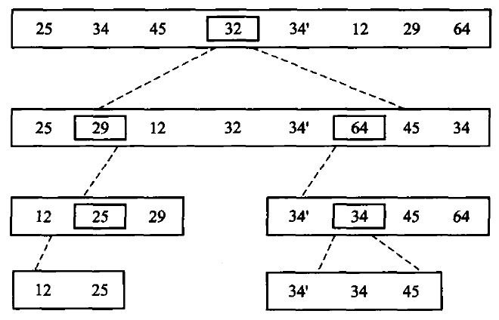
8.4.2
8.4 交换排序 · 快速排序
快速排序：分、治，不用合
Tony Hoare，1962 年；被评为 20 世纪十大算法之一，平均 Θ(n log n)。
① 从序列中任选一个记录 k 作轴值（pivot）；
② 把其余记录分割（partition）成左子序列 L 和右子序列 R；
③ L 中都 ≤ k、R 中都 ≥ k，于是 k 正好在最终位置；
④ 对 L、R 递归，直到子序列只含 0 或 1 个元素。
轴值已到位，L 的记录再也不会跑到 k 右边——不需要明显的「合」，这是它与归并最大的区别。
图 8.6 快速排序图示
看成一棵二叉树
轴值是子根，L、R 是左右子树；中序遍历收集轴值和叶子，就是排序结果。
28

Slide 29
8.4.2
8.4 交换排序 · 快速排序
轴值怎么选，影响很大
✗ 选第一个或最后一个记录
✓ 选中间点 (start + end) / 2
输入恰好正序或逆序时，每次分割都把剩余记录全分到一边，另一边为空——分治法根本起不到作用。
递归深度 n，时间 Θ(n²)。
正序或逆序输入时正好平分序列，实验效果非常好。
实务中的快排一定要配三数取中或随机枢轴。
本书的实现
等于轴值的记录怎么办？
选区间末元素为枢轴，把更小的元素换到左侧，再递归两边。
硬要求：全相等的输入必须也能结束。
快排本来就不稳定，处理方法有多种。原书算法 8.6 注释：<= 也可以改写为 <，但增加记录移动——两种都对，差别只在移动次数。
29

Slide 30
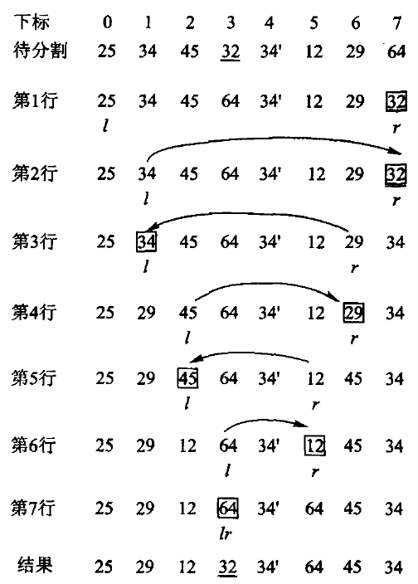
8.4.2
8.4 交换排序 · 快速排序 · 原书的分割
图 8.7：两端交替找空闲位置，把逆置记录移过去
1
准备
轴值 32 与末记录交换并存入临时变量 → 末位成了空闲位置（方框）。
2
l 向右
越过 ≤ 轴值的，停在 34（> 32），把它放到空闲位 r；l 处空出。
3
r 向左
从 r 前面找 < 轴值的，停在 29，把它放到空闲位 l；r 处空出。
4
交替
如此循环，直到 l、r 相遇，整个序列扫描完毕。
5
回填
此时空闲位置正是轴值的正确位置，回填 32：左边都小、右边都大。
分割是快排的全部工作量
一次 O(n) 的线性扫描。分得均不均匀决定递归有多深：每次平分 O(n log n)，每次只切下一个元素 O(n²)。另一种写法是 l、r 各停在逆置记录上直接交换。
30

Slide 31
8.4.2
8.4 交换排序 · 快速排序 · modern.hpp
本书的 partition：末元素当轴，一趟扫描
inline std::size_t partition(std::vector<int>& values, std::size_t first, std::size_t last) {
const int pivot = values[last - 1];
std::size_t boundary = first;
for (std::size_t index = first; index + 1 < last; ++index) {
if (values[index] < pivot) {
using std::swap;
swap(values[boundary], values[index]);
++boundary;
}
}
using std::swap;
swap(values[boundary], values[last - 1]);
return boundary;
}
循环不变式（区间左闭右开）
要点
[first, boundary)
都 < pivot
扫描结束，把 pivot 换到 boundary：左边都更小，右边都不小于它。
等于 pivot 的都留在右侧；全相等时每次切下一个，一定结束（只是 Θ(n²)）。
[boundary, index)
都 ≥ pivot
last − 1
pivot 本身
31

Slide 32
8.4.2
8.4 交换排序 · 快速排序 · 手算
partition 手算：demo 数据 [3, −2, 7, 3′, 0, −2′, 9, 1]，轴 = 1
index | values[index] | < 1 ? | 数组（下标 0…7） | boundary
0 | 3 | 否 | 3 -2 7 3′ 0 -2′ 9 1 | 0
1 | -2 | 是，与 [0] 交换 | -2 3 7 3′ 0 -2′ 9 1 | 1
2 | 7 | 否 | -2 3 7 3′ 0 -2′ 9 1 | 1
3 | 3′ | 否 | -2 3 7 3′ 0 -2′ 9 1 | 1
4 | 0 | 是，与 [1] 交换 | -2 0 7 3′ 3 -2′ 9 1 | 2
5 | -2′ | 是，与 [2] 交换 | -2 0 -2′ 3′ 3 7 9 1 | 3
6 | 9 | 否 | -2 0 -2′ 3′ 3 7 9 1 | 3
收尾 |  | [3] ↔ [7] | -2 0 -2′ 1 3 7 9 3′ | 返回 3
⚠ 相等键被打乱了
[0,3) 以 −2′ 为轴：没有更小的，−2′ 被换到下标 0，越过了 −2。
[4,8) 以 3′ 为轴，同样把 3′ 换到 3 前面。
这就是 demo 那句「快排不保证」：输出看起来一样，是因为 int 看不出谁是谁。
此后递归 [0,3) 与 [4,8)，最终得到：
-2′ -2 0 1 3′ 3 7 9
32

Slide 33
8.4.2
8.4 交换排序 · 快速排序 · 代价分析
quick_sort_range 与三种情况的代价
inline void quick_sort_range(std::vector<int>& values, std::size_t first, std::size_t last) {
if (last - first < 2) return;
const std::size_t middle = partition(values, first, last);
quick_sort_range(values, first, middle);
quick_sort_range(values, middle + 1, last);
}
// 算法8.6：手写快排。
inline void quick_sort(std::vector<int>& values) { quick_sort_range(values, 0, values.size()); }
最差
最好
平均
每次只切下一个元素：Θ(n) 次分割 → 时间 Θ(n²)；每层栈上存一个轴值 → 空间 Θ(n)。
每次恰好平分：
T(n) = 2T(n/2) + cn
同除以 n 逐层叠加（log n 层）→ Θ(n log n)。
轴值落在各位置概率都是 1/n：
T(n) = cn + (2/n)ΣT(k)
相减、同除 n(n+1)、叠加 → Θ(n log n)，空间 Θ(log n)。
33

Slide 34
8.4.2
8.4 交换排序 · 快速排序 · modern.py
同一个缺陷：Python 里真的崩，C++ 里只是慢
def quick_sort_range(values: list[int], first: int, last: int) -> None:
if last - first < 2:
return
middle = partition(values, first, last)
quick_sort_range(values, first, middle)
quick_sort_range(values, middle + 1, last)
# 算法8.6：手写快排。
#
# **这一版在 Python 里会真的崩，而在 C++ 里只是慢**：末元素当轴，遇到已排好序的
# 输入就退化成 n 层递归。C++ 有 8 MB 栈，几万层才炸；CPython 的递归上限默认是
# 1000 层，一千个有序元素就抛 RecursionError。同一个算法缺陷，两种语言的暴露
# 阈值差两个数量级——8.7 的「短侧递归」因此在 Python 里不是优化，是能不能跑。
# test.py 里有断言把这两件事都钉住。
def quick_sort(values: list[int]) -> None:
quick_sort_range(values, 0, len(values))
C++
默认 8 MB 栈
几万层才炸
CPython
递归上限 1000 层
两千个有序元素就抛 RecursionError
结论
暴露阈值差两个数量级。下一页「只对较短的一侧递归」：在 C++ 里是省栈，在 Python 里是能不能跑完。
34

Slide 35
8.4.2
8.4 交换排序 · 快速排序 · modern.hpp
原书算法 8.7 的两处对策：短侧递归 + 小区间插入
inline void quick_sort_optimized_range(std::vector<int>& values, std::size_t first, std::size_t last) {
while (last - first > 16) {
const std::size_t middle = partition(values, first, last);
if (middle - first < last - middle - 1) {
quick_sort_optimized_range(values, first, middle);
first = middle + 1;
} else {
quick_sort_optimized_range(values, middle + 1, last);
last = middle;
}
}
for (std::size_t index = first + 1; index < last; ++index) {
const int value = values[index];
std::size_t hole = index;
while (hole != first && value < values[hole - 1]) {
values[hole] = values[hole - 1];
--hole;
}
values[hole] = value;
}
}
inline void quick_sort_optimized(std::vector<int>& values) {
quick_sort_optimized_range(values, 0, values.size());
}
① 递归太深 → 只递归短侧
较短的一侧递归，较长的一侧改成循环。每次递归的区间至少减半 → 深度 O(log n)。
② 小区间 → 插入排序
只剩十几个元素时，调用与划分的固定开销超过收益。本书阈值 16；原书按表 8.4 取 28。阈值在不同环境下得到过 9、16、28——要在自己的机器上重测。
35

Slide 36
8.4.2
8.4 交换排序 · 快速排序
两处优化管的是栈深与常数，管不了最坏时间
2 万个已经排好序的数（8.7.2 节实测，单位毫秒）：
优化快排
直接插入
105.9
0.0
枢轴仍取末元素：有序输入每次划分都最坏，Θ(n²) 次比较
有序输入内层循环一次都不进，Θ(n)
快排在这种输入上比 Θ(n²) 的插入排序还慢
想根治得换枢轴策略（三数取中、随机枢轴）——那是习题里的事。原书的实现取中间点作轴值，所以原书的实验里「快排正序和逆序一样快」；同一个算法，选轴策略不同，对输入形态的反应可以完全相反。
36

Slide 37
8.5
归并排序
对半切，力气全花在「合」上
两路归并 · 稳定性来自一个 < · 两处优化 · 逆序对计数

Slide 38
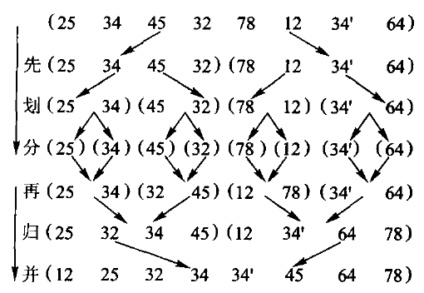
8.5
8.5 归并排序
归并排序：分得随意，合得用心
① 把序列划分成两个子序列；② 分别递归归并排序；③ 把两个有序子序列合并成一个。
合并：每次比较两个子序列的头，取较小的进入结果，其后的记录顶上来，继续比较。
区间长度小于 2 时已经有序，递归停止。每层合并共扫描 n 个元素：
T(n) = 2T(n/2) + Θ(n) = Θ(n log n)
图 8.8 归并排序
 | 快速排序 | 归并排序
分 | 用轴值分割（全部工作量） | 对半切，常数时间
合 | 不需要 | 线性归并（全部工作量）
最坏 | Θ(n²) | Θ(n log n)，不依赖输入
空间
只分配一个与输入等长的缓冲区，所有递归层复用：辅助 Θ(n)，栈另占 O(log n)。
38

Slide 39
8.5
8.5 归并排序 · modern.hpp
merge_ranges / merge_sort_range / merge_sort
inline void merge_ranges(std::vector<int>& values, std::vector<int>& buffer,
std::size_t first, std::size_t middle, std::size_t last) {
std::size_t left = first;
std::size_t right = middle;
std::size_t output = first;
while (left < middle && right < last) {
buffer[output++] = values[right] < values[left] ? values[right++] : values[left++];
}
while (left < middle) buffer[output++] = values[left++];
while (right < last) buffer[output++] = values[right++];
for (std::size_t index = first; index < last; ++index) values[index] = buffer[index];
}
inline void merge_sort_range(std::vector<int>& values, std::vector<int>& buffer,
std::size_t first, std::size_t last) {
if (last - first < 2) return;
const std::size_t middle = first + (last - first) / 2;
merge_sort_range(values, buffer, first, middle);
merge_sort_range(values, buffer, middle, last);
merge_ranges(values, buffer, first, middle, last);
}
// 算法8.8：两路归并排序。
inline void merge_sort(std::vector<int>& values) {
std::vector<int> buffer(values.size());
merge_sort_range(values, buffer, 0, values.size());
}
第 7 行
「右侧严格更小才取右侧」：相等先取左侧 → 稳定。原书注释：「为保证稳定性，相等时左边优先」。
缓冲区
merge_sort 里一次开够，不在递归里反复申请。
39

Slide 40
8.5
8.5 归并排序 · 手算
最后一次合并：(25 32 34 45) + (12 34′ 64 78)
步 | 左段头 | 右段头 | 比较 | 输出
1 | 25 | 12 | 12 < 25，取右 | 12
2 | 25 | 34′ | 34′ < 25？否，取左 | 12 25
3 | 32 | 34′ | 取左 | 12 25 32
4 | 34 | 34′ | 34′ < 34？否（相等）→ 取左 | 12 25 32 34
5 | 45 | 34′ | 34′ < 45，取右 | … 34 34′
6 | 45 | 64 | 取左，左段取完 | … 34 34′ 45
7 | — | 64 78 | 右段剩余照抄 | 12 25 32 34 34′ 45 64 78
稳定性的全部来源
values[right] < values[left] 里的这个 <：相等取左。写成 <= 就取右，稳定性当场消失。
C++ 版验证不了
std::vector<int> 里两个相等的 3 换不换位置，排完一模一样。Python 版能排任何可比较对象：测试用「只按 key 比较、payload 不参与」的记录，检查 payload 是否仍是入场顺序——改成 <= 断言就红。
（两段取自图 8.8 倒数第二行：左 25 32 34 45，右 12 34′ 64 78）
40

Slide 41
8.5
8.5 归并排序 · modern.hpp
原书算法 8.9 的两处优化，本书都实现了
inline void merge_sort_optimized_range(std::vector<int>& values, std::vector<int>& buffer,
std::size_t first, std::size_t last) {
if (last - first <= 16) {
for (std::size_t index = first + 1; index < last; ++index) {
const int value = values[index];
std::size_t hole = index;
while (hole != first && value < values[hole - 1]) { values[hole] = values[hole - 1]; --hole; }
values[hole] = value;
}
return;
}
const std::size_t middle = first + (last - first) / 2;
merge_sort_optimized_range(values, buffer, first, middle);
merge_sort_optimized_range(values, buffer, middle, last);
if (values[middle] < values[middle - 1]) merge_ranges(values, buffer, first, middle, last);
}
inline void merge_sort_optimized(std::vector<int>& values) {
std::vector<int> buffer(values.size());
merge_sort_optimized_range(values, buffer, 0, values.size());
}
① 小区间改用直接插入（阈值 16）
② 两段本来就接得上 → 跳过归并
递归到十几个元素时，划分与调用的固定开销超过收益。
values[middle-1] <= values[middle] 时整趟不归并：有序输入的搬移从 Θ(n log n) 压到接近 Θ(n)；随机输入几乎不命中。
41

Slide 42
8.5
8.5 归并排序 · 副产品
逆序对计数：在合并里多写一句
8.2.1 的逆置：i < j 而 pᵢ > pⱼ。整趟直接插入的挪位次数 = 逆置数；总移动 = 逆置数 + 2(n−1)。
照着插入排序去数逆置是 Θ(n²)；归并排序 Θ(n log n) 就能数完。
一对逆置要么都在左半段、要么都在右半段（递归数掉），要么一左一右（合并时数）。
两段各自有序：右段 values[right] 严格小于左段 values[left] 时，左段还没输出的 [left, middle) 全都比它大 → 一次记 middle − left 个。
相等时取左、不计数：相等元素不构成逆置——与稳定性来自同一个 <。
手算：[2, 4, 1, 3, 5]，middle = 2
左头 | 右头 | 动作 | 计数
2 | 1 | 1 < 2，取右 | +2
2 | 3 | 取左
4 | 3 | 3 < 4，取右 | +1
4 | 5 | 取左
— | 5 | 照抄
子段 [2,4] 与 [1,3,5] 自身各 0 个。
合计 3
(2,1) (4,1) (4,3) ✓
42

Slide 43
8.5
8.5 归并排序 · 逆序对 · modern.hpp
merge_count_ranges：与 merge_ranges 同一个合并
// 归并排序的副产品（原书无清单）：逆置（逆序对）计数，Θ(n log n)。
// 与 merge_ranges 同一个合并过程，只多一句计数：右段的 values[right] 严格小于
// 左段的 values[left] 时，左段还没输出的 [left, middle) 都比它大，一次记 middle - left 个。
// 相等时取左边、不计数——相等元素不构成逆置，这与稳定性是同一个 `<`。
inline std::uint64_t merge_count_ranges(std::vector<int>& values, std::vector<int>& buffer,
std::size_t first, std::size_t middle, std::size_t last) {
std::uint64_t inversions = 0;
std::size_t left = first;
std::size_t right = middle;
std::size_t output = first;
while (left < middle && right < last) {
if (values[right] < values[left]) {
inversions += middle - left;
buffer[output++] = values[right++];
} else {
buffer[output++] = values[left++];
}
}
while (left < middle) buffer[output++] = values[left++];
while (right < last) buffer[output++] = values[right++];
for (std::size_t index = first; index < last; ++index) values[index] = buffer[index];
return inversions;
}
与 merge_ranges 相比只多了第 13 行；写成闭区间 [i, mid] 就是常见的 mid − i + 1。
43

Slide 44
8.5
8.5 归并排序 · 逆序对 · modern.hpp
count_inversions：计数不顺手排序；结果必须 64 位
inline std::uint64_t count_inversions_range(std::vector<int>& values, std::vector<int>& buffer,
std::size_t first, std::size_t last) {
if (last - first < 2) return 0;
const std::size_t middle = first + (last - first) / 2;
return count_inversions_range(values, buffer, first, middle)
+ count_inversions_range(values, buffer, middle, last)
+ merge_count_ranges(values, buffer, first, middle, last);
}
// 按值传参：函数在自己的副本上归并，调用方的序列原样不动（计数是查询，不该顺手排序）。
// 调用方若本来就要排序，写 count_inversions(std::move(v)) 即可省掉这次拷贝。
// 返回 64 位：逆置数最多 n(n-1)/2，n >= 65537 时就超过 INT_MAX，用 int 累加是有符号溢出。
inline std::uint64_t count_inversions(std::vector<int> values) {
std::vector<int> buffer(values.size());
return count_inversions_range(values, buffer, 0, values.size());
}
计数不顺手排序
⚠ 结果必须是 64 位
C++ 按值传参、在副本上归并；本来就要排序的调用方写 std::move(v) 省掉拷贝。Python 版先 list(values) 再归并。
n = 70000 的递减序列应得 2449965000：累加器写成 int，UBSan 报有符号溢出，-O2 悄悄给错数。OJ 上就是「答案开 long long」。
44

Slide 45
8.5
8.5 归并排序 · 逆序对
变形题与另一条路
变形题（留作练习）
离散化 + 树状数组
求满足 i < j 且 aᵢ + aⱼ > bᵢ + bⱼ 的对数。
从左到右扫描，把每个值换成它在全体值中的名次（离散化）。
树状数组维护「已扫过的值里各名次出现几次」；扫到 aⱼ 时，前面比它大的个数 = 已扫过的个数 − 名次不超过 aⱼ 的个数。
查询与更新都是 O(log n)；相等元素名次相同、落在「不超过」一侧，同样不计入。
可测实现在 code/ch12/fenwick。归并法不需要离散化；树状数组法能在序列动态追加时继续回答。
移项：aᵢ − bᵢ > bⱼ − aⱼ；令 cᵢ = aᵢ − bᵢ，条件变成 cᵢ > −cⱼ。
仍是「前面的数比后面的某个量大」：合并时拿左段的 cᵢ 去比右段的 −cⱼ（先用双指针数完，再照常合并）。
条件等价于 cᵢ + cⱼ > 0，对 i、j 对称，「i < j」其实不起作用——把 c 排序后双指针也能数，可用来对拍。
45

Slide 46
8.6
分配排序和索引排序
不比较关键码，但要事先知道记录的情况
桶式排序 · 基数排序（LSD） · 索引排序

Slide 47
8.6
8.6 分配排序
跳出比较模型：直接算出每个元素该去哪儿
比较排序最坏至少 Ω(n log n) 次比较（8.7.3）。要突破它，只能不再比较，转而利用关键码本身的数字结构——这就是分配排序：唯一特征是不需要关键码之间的比较，但需要事先知道记录序列的一些具体情况。
8.6.1 桶式排序
8.6.2 基数排序
8.6.3 索引排序
什么情况
什么情况
什么情况
排序码都落在某个小区间 [0, m) 里
值域 m 很大
记录很大，搬不起
怎么做
怎么做
怎么做
m 个计数器，数一遍再累加
把排序码拆成 d 位，逐位做桶式排序
只移动指针或下标，不移动记录本身
47

Slide 48
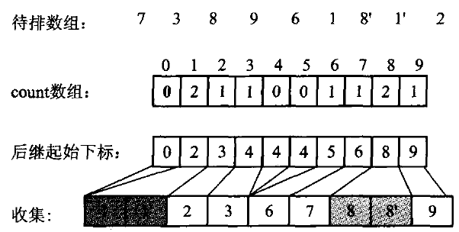
8.6.1
8.6 分配排序 · 桶式排序
桶式排序：先数一遍，把计数累加成位置
原书例子：m = 10，序列 {7, 3, 8, 9, 6, 1, 8′, 1′, 2}
取值 i | 0 | 1 | 2 | 3 | 4 | 5 | 6 | 7 | 8 | 9
出现次数 | 0 | 2 | 1 | 1 | 0 | 0 | 1 | 1 | 2 | 1
累加之后 | 0 | 2 | 3 | 4 | 4 | 4 | 5 | 6 | 8 | 9
累加后 count[i] 是「≤ i 的元素共有几个」，也就是 i 的结束位置。
倒着扫：稳定性的唯一来源
count[8] == 8：值 8 占结果下标 6、7。从原序列尾部往前扫：先遇到 8′ 放下标 7，后遇到 8 放下标 6——两个 8 的次序不变。正着扫就不稳定了。
先数再累加，只需一个长度为 n 的辅助数组，不用 m 条变长的链。
图 8.9 桶式排序示意图
48

Slide 49
8.6.1
8.6 分配排序 · 桶式排序 · modern.hpp
counting_sort：与原书不同的三处
// 算法8.10：桶式（计数）排序，支持负数但不适合巨大稀疏值域。
inline void counting_sort(std::vector<int>& values) {
if (values.empty()) return;
int low = values[0];
int high = values[0];
for (int value : values) { if (value < low) low = value; if (high < value) high = value; }
const auto range = static_cast<unsigned long long>(static_cast<long long>(high) - low + 1);
if (range > counting_range_limit) throw std::invalid_argument("counting sort value range is too sparse");
std::vector<std::size_t> counts(static_cast<std::size_t>(range), 0);
for (int value : values) ++counts[static_cast<std::size_t>(value - low)];
std::size_t output = 0;
for (std::size_t bucket = 0; bucket < counts.size(); ++bucket) {
while (counts[bucket]-- != 0) values[output++] = static_cast<int>(bucket) + low;
}
}
① 不要求下界为 0
② 值域太稀疏直接抛异常
③ 重建取值 ≠ 搬移记录
先扫出实际的 [low, high]，按 value − low 计数；负数不用调用者先平移。C++ 必须先转 long long：high − low + 1 在 int 里自己就会溢出。
时间、空间都是 Θ(m + n)，m 是值域长度。排 10 个数、值域 [0, 10⁹)，会分配十亿个计数器。m > 10⁷ 抛 invalid_argument——当场失败好过拖垮机器。
本书按计数重建取值；对纯整数输出一样。带卫星数据（学号、姓名）时，必须回到原书写法：倒序扫描 + 搬移原记录。
49

Slide 50
8.6.1
8.6 分配排序 · 桶式排序
桶式排序只在 m 较小时才有实际意义
值域长度 m | 时间 Θ(m + n) | 评价
m = Θ(n) | Θ(n) | 相对比较排序的一次飞跃
m = Θ(n log n) | Θ(n log n) | 没有优势，还倒贴 Θ(m + n) 空间
m = Θ(n²) | Θ(n²) | 不如比较排序
Python 版的差别
Python 整数没有宽度，high − low + 1 溢出的坑不存在——但值域上限的检查一条都不能少：它挡的是内存，不是溢出。
时间：扫一遍计数 + 累加 m 个计数器 + 输出循环 n 次；空间：m 个计数器 + 长度 n 的临时数组。
分配排序天然稳定
判断能不能用，看 m 与 n 的比值
同一个桶里的记录按进桶顺序出桶，从头到尾没有任何一次比较能打乱它们（前提：收集方式保持入桶顺序）。
这也正是下一节要把大值域拆成若干小值域的原因。
50

Slide 51
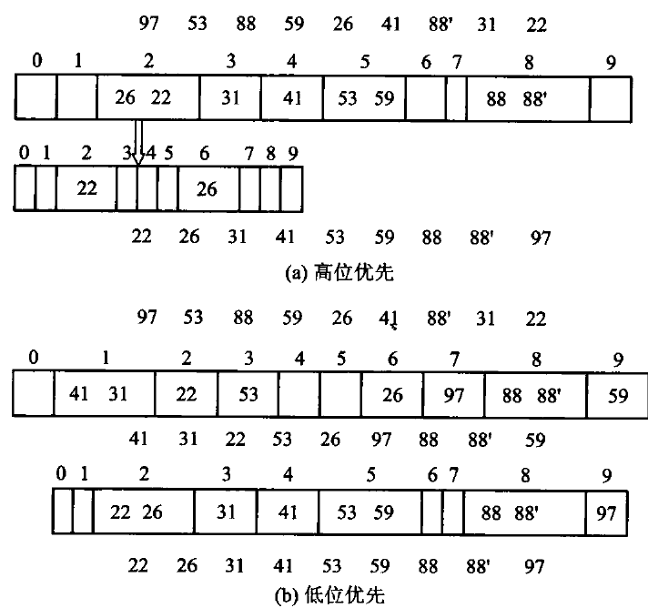
8.6.2
8.6 分配排序 · 基数排序
基数排序：把排序码拆成 d 位；MSD 与 LSD
值域 m 很大时，把排序码按进制的基数拆开：0～9999 可拆成千、百、十、个位。
排序码 K = (k_(d−1), …, k₁, k₀)；k_(d−1) 最高位，k₀ 最低位。子码可以是不同类型：扑克牌 =（花色，面值）。
基数 r：十进制 10；二进制串可取 2、4、8、16；字符串取 26。
MSD（高位优先）：先按最高位分成子序列，再对每个子序列按次高位分……——分、分、⋯、分、收，递归分治。
LSD（低位优先）：从最低位开始，每趟分配、收集——分、收；⋯；分、收。本节都讨论 LSD。
为什么计算机用 LSD
扑克 S3 HJ C8 H9 S9 D3 CA D7
MSD：C8 CA D3 D7 HJ H9 S3 S9 → C8 CA D3 D7 H9 HJ S3 S9
LSD：S3 D3 D7 C8 H9 S9 HJ CA → C8 CA D3 D7 H9 HJ S3 S9
MSD 分完还要处理各子集，桶数随位数指数增长；LSD 速度快、便于统一处理——前提是每一趟都稳定。
51

Slide 52
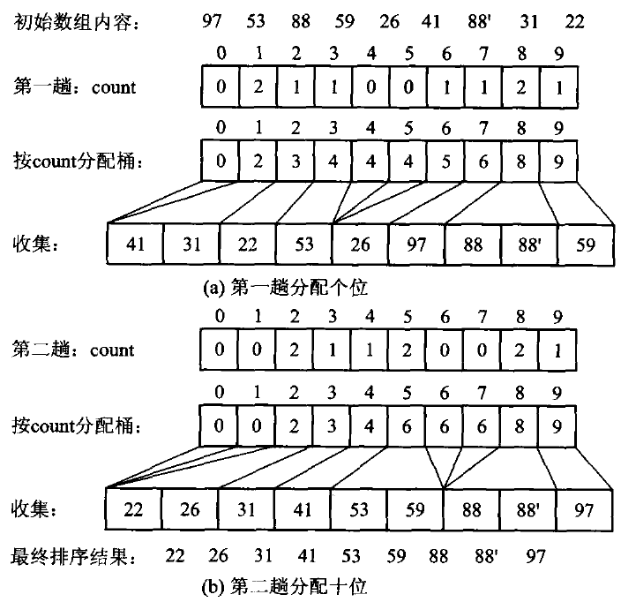
8.6.2
8.6 分配排序 · 基数排序
LSD 走一遍：{97, 53, 88, 59, 26, 41, 88′, 31, 22}，d=2，r=10
 | 0 | 1 | 2 | 3 | 4 | 5 | 6 | 7 | 8
初始 | 97 | 53 | 88 | 59 | 26 | 41 | 88′ | 31 | 22
按个位 | 41 | 31 | 22 | 53 | 26 | 97 | 88 | 88′ | 59
按十位 | 22 | 26 | 31 | 41 | 53 | 59 | 88 | 88′ | 97
第一趟按个位分配收集：41 31 | 22 | 53 | 26 | 97 | 88 88′ | 59。
第二趟按十位：十位相同的 22、26 之间，保持了第一趟排好的个位次序。
88 与 88′ 始终保持原来的先后——每一趟都必须稳定，否则低位排好的次序会被高位那趟打乱。
图 8.11 顺序存储：每趟桶式排序搬进辅助数组
52

Slide 53
8.6.2
8.6 分配排序 · 基数排序 · modern.hpp
radix_sort：按字节 4 趟，翻转符号位
// 算法8.11：LSD 基数排序。翻转符号位使二补码有符号 int 按无符号序排序。
inline void radix_sort(std::vector<int>& values) {
std::vector<int> buffer(values.size());
for (unsigned shift = 0; shift < 32; shift += 8) {
std::size_t counts[256]{};
for (int value : values) {
const auto key = static_cast<std::uint32_t>(value) ^ 0x80000000U;
++counts[(key >> shift) & 0xffU];
}
std::size_t offset = 0;
for (std::size_t& count : counts) { const std::size_t old = count; count = offset; offset += old; }
for (int value : values) {
const auto key = static_cast<std::uint32_t>(value) ^ 0x80000000U;
buffer[counts[(key >> shift) & 0xffU]++] = value;
}
values.swap(buffer);
}
}
为什么异或 0x80000000
第 11 行：计数 → 起始位置
代价 Θ(d(n + r))
否则负数按无符号序会排到最大。翻转符号位后，负数的位模式整体排到正数前面。
与桶式排序同一招；这里是「起始」偏移，所以正着扫也稳定。
d = 4 趟，r = 256 个桶。把「值域 m」换成「位数 d 与基数 r」，[0, 2³²) 也排得动。
53

Slide 54
8.6.2
8.6 分配排序 · 基数排序 · modern.py
本章最值得看的一处语言差异：没有「最高位」
# 算法8.11：LSD 基数排序，每趟按 8 位分桶。
# ...
def radix_sort(values: list[int]) -> None:
if not values:
return
shift_base = min(values)
keys = [value - shift_base for value in values]
largest = max(keys)
buffer = [0] * len(keys)
shift = 0
while (largest >> shift) > 0 or shift == 0:
counts = [0] * RADIX_BUCKETS
for key in keys:
counts[(key >> shift) & (RADIX_BUCKETS - 1)] += 1
offset = 0
for bucket in range(RADIX_BUCKETS):
counts[bucket], offset = offset, offset + counts[bucket]
for key in keys:
digit = (key >> shift) & (RADIX_BUCKETS - 1)
buffer[counts[digit]] = key
counts[digit] += 1
keys, buffer = buffer, keys
shift += RADIX_BITS
for index, key in enumerate(keys):
values[index] = key + shift_base
C++ 的技巧在 Python 里不成立
C++ 的 int 是定长补码，翻转符号位即可。Python 整数任意精度，没有「最高位」：-1 的二进制是概念上无限长的 1。
换一种办法：整体平移
减去 min(values) 平移到非负区间，排完再加回来。代价是多一次 min 扫描；换来不依赖任何机器字长——对 10³⁰ 一样成立，测试就拿这个规模钉住。
54

Slide 55
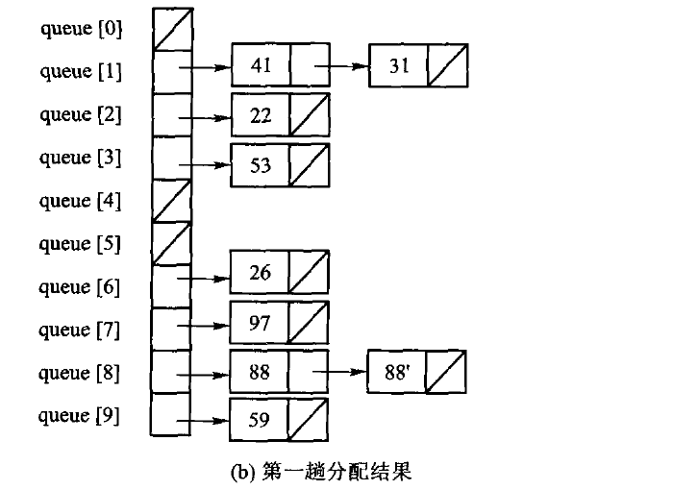
8.6.2
8.6 分配排序 · 基数排序 · modern.hpp
原书代码 8.12：显式的桶——固定容量队列
// 代码8.12：固定容量 FIFO，是基数排序的桶而非通用 STL queue 替身。
template <typename T>
class StaticQueue {
public:
explicit StaticQueue(std::size_t capacity) : data_(capacity), capacity_(capacity) {}
[[nodiscard]] bool push(const T& value) {
if (size_ == capacity_) return false;
data_[(front_ + size_++) % capacity_] = value;
return true;
}
[[nodiscard]] std::optional<T> pop() {
if (size_ == 0) return std::nullopt;
T value = data_[front_];
front_ = (front_ + 1) % capacity_;
--size_;
return value;
}
[[nodiscard]] bool empty() const noexcept { return size_ == 0; }
private:
std::vector<T> data_;
std::size_t capacity_{0};
std::size_t front_{0};
std::size_t size_{0};
};
不是 std::queue 的替身
容量固定、不扩容：push 满了返回 false，pop 空了返回 nullopt。Python 侧不实现：容量、环绕是存储管理。
55

Slide 56
8.6.2
8.6 分配排序 · 基数排序 · modern.hpp
算法 8.13：push 进 256 个桶，按桶号依次 pop
// 算法8.13：以显式桶队列演示顺序收集的基数排序。
inline void radix_sort_linked_style(std::vector<int>& values) {
std::vector<int> buffer(values.size());
for (unsigned shift = 0; shift < 32; shift += 8) {
std::vector<StaticQueue<int>> buckets;
buckets.reserve(256);
for (std::size_t bucket = 0; bucket < 256; ++bucket) buckets.emplace_back(values.size());
for (int value : values) {
const auto key = static_cast<std::uint32_t>(value) ^ 0x80000000U;
(void)buckets[(key >> shift) & 0xffU].push(value);
}
std::size_t output = 0;
for (auto& bucket : buckets) while (auto value = bucket.pop()) buffer[output++] = *value;
values.swap(buffer);
}
}
隐式桶 vs 显式桶
结果逐字节相同
Python 用 list 作桶
radix_sort 把桶做成计数数组（先数、再累加、再放）；这一版更接近「分配—收集」的字面意思，更好懂，代价是每趟维护 256 个队列。
两种写法排出来的结果逐字节相同，测试对拍了这一点。
稳定性来自「桶内保持入桶顺序、收集时按桶号从小到大」——一个字都没少。
56

Slide 57
8.6.2
8.6 分配排序 · 基数排序
基数排序到底是不是 Θ(n) 的？
看起来是
其实不是
Θ(d(n + r))：r 远小于 n 时（r = 10、26 都是常数）忽略 r，得 Θ(d·n)；d 若相对 n 很小，就是 Θ(n)。
似乎是最快的排序算法——但它不是。
n 个互不相同的关键码需要 n 个不同编码：d ≥ log_r n，d 不能再当常数。时间变成 Θ(n log_r n)；r = 2 时就是 Θ(n log n)——与堆、快排、归并同一量级。
「常数时间比较」的默认假设
一处值得抄下来的工程优化
32 位 int 的位数几乎都比 log n 大，比较两个长整数理论上是 Ω(log n)，但人们认为整数比较是常数时间——这条假设正是上面那笔账能算出差别的原因。
r = 2ᵍ 时，取第 i 位不用循环除 i 次，改用位操作：
k = ((k & (0xFF << (i*g))) >> (i*g)) % r;
原书实测 1M 数据、r = 16：0.6570 s → 0.5532 s。
57

Slide 58
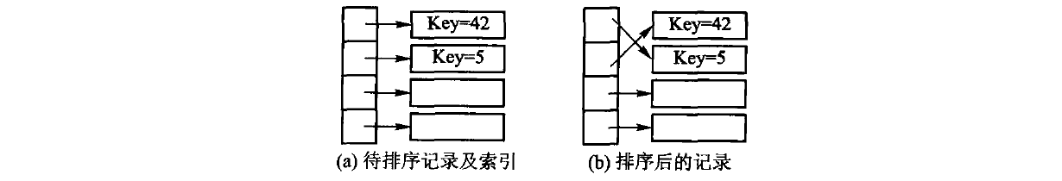
8.6.3
8.6 索引排序
索引排序：记录一个都不动，动的是索引
前面所有算法都在搬记录。记录很大时（一条学籍几百字节、一张图片几兆），搬移代价压过比较代价。
办法：数组元素存指向记录的指针（或下标），移动时只动指针。8.6.2 的静态链基数排序也是一种索引排序。
用空间换时间；排完再按索引整理原数组，这一步必须 O(n)，否则省下的搬移又还回去了。
图 8.13 (a) 排序前 (b) 排序后
约定（原书表 8.1 第二种）
index[i] = 结果第 i 位应从原数组哪个下标取值，即 结果[i] == 原数组[index[i]]。
原下标 i | 0 | 1 | 2 | 3 | 4 | 5 | 6 | 7
排序码 | 29 | 25 | 34 | 64 | 34′ | 12 | 32 | 45
索引 index[i] | 5 | 1 | 0 | 6 | 2 | 4 | 7 | 3
按索引取值 | 12 | 25 | 29 | 32 | 34 | 34′ | 45 | 64
58

Slide 59
8.6.3
8.6 索引排序 · modern.hpp
insertion_index_sort：排的是索引，不是记录
// 算法8.14：排序索引，不移动原记录。
inline std::vector<std::size_t> insertion_index_sort(const std::vector<int>& values) {
std::vector<std::size_t> indexes(values.size());
for (std::size_t i = 0; i < indexes.size(); ++i) indexes[i] = i;
for (std::size_t i = 1; i < indexes.size(); ++i) {
const std::size_t index = indexes[i];
std::size_t hole = i;
while (hole != 0 && values[index] < values[indexes[hole - 1]]) { indexes[hole] = indexes[hole - 1]; --hole; }
indexes[hole] = index;
}
return indexes;
}
排索引可以用任何排序
稳定性是免费的
代价与收益
原书算法 8.14 用直接插入：values 按 const& 传入，一次都不写；动的只有 indexes。
插入排序不越过相等元素，所以 34 与 34′ 的先后没变——index 里 2 排在 4 前面。
多用 Θ(n) 的索引空间，换来「排序阶段一次记录搬移都没有」。
59

Slide 60
8.6.3
8.6 索引排序 · modern.hpp
adjust_by_index：沿置换环整理，Θ(n)
// 算法8.15：沿置换环把索引顺序落实为记录顺序。
inline void adjust_by_index(std::vector<int>& values, std::vector<std::size_t>& indexes) {
for (std::size_t first = 0; first < values.size(); ++first) {
if (indexes[first] == first) continue;
std::size_t current = first;
const int saved = values[first];
while (indexes[current] != first) {
const std::size_t source = indexes[current];
values[current] = values[source];
indexes[current] = current;
current = source;
}
values[current] = saved;
indexes[current] = current;
}
}
顺着置换环走
0 该放 5 的值、5 该放 4 的值、4 该放 2 的值、2 该放 0 的值——一圈回到起点，这一环上的元素一次到位。
到位一个就把索引改成自己的下标，不再参与后续的环。
 | 0 | 1 | 2 | 3 | 4 | 5 | 6 | 7
初始 | 29 | 25 | 34 | 64 | 34′ | 12 | 32 | 45
环 {0, 5, 4, 2} | 12 | 25 | 29 | 64 | 34 | 34′ | 32 | 45
环 {3, 6, 7} | 12 | 25 | 29 | 32 | 34 | 34′ | 45 | 64
每个元素恰好搬一次
整理 Θ(n) 次移动、O(1) 辅助空间。（底稿把这一环印成 {0,5,4,1}，与元素对不上，应为 {0,5,4,2}。）
60

Slide 61
8.7
排序算法的时间代价
三种简单排序为什么快不起来 · 实测：同阶不等于同速
std::sort 是怎么拼起来的 · 判定树：比较排序的下限

Slide 62
8.7.1
8.7 时间代价 · 简单排序
三种 Θ(n²)：差别在对输入形态的反应
算法 | 最好 | 平均 | 最坏 | 稳定 | 交换/搬移次数
直接插入 | Θ(n)（已有序） | Θ(n²) | Θ(n²)（逆序） | 稳定 | 搬移 Θ(n²)
冒泡（带无交换退出） | Θ(n)（已有序） | Θ(n²) | Θ(n²) | 稳定 | 交换 Θ(n²)
直接选择 | Θ(n²) | Θ(n²) | Θ(n²) | 不稳定 | 交换 ≤ n − 1
为什么都快不起来：原因是同一个
要从数量级上提速
插入和冒泡只对相邻的两个记录比较和移动，记录只能一步步挪向目标。
直接选择改进了交换次数，但在剩余记录中逐个线性比较，比较次数没降。
相邻比较的算法平均步长由逆置数决定：平均 n(n−1)/4 → Θ(n²)。
必须摆脱逐个一步步操作：Shell 排序跨越相邻元素做分区插入，就达到 Θ(n^1.5)（取决于增量：减半最坏 Θ(n²)，Hibbard 最坏 Θ(n^(3/2))）。
62

Slide 63
8.7.2
8.7 时间代价 · 实测
量出来的数量级（g++ 13.3，-O2，随机数据，毫秒）
n | 插入 | 选择 | 冒泡 | 堆排 | 快排 | 归并
1000 | 0.1 | 0.2 | 2.8 | 0.0 | 0.0 | 0.0
10000 | 7.9 | 18.9 | 162.4 | 0.7 | 0.4 | 0.5
50000 | 213.5 | 482.1 | 5821.9 | 3.0 | 2.2 | 3.1
两件事值得停下来看
同为 Θ(n²)，冒泡比插入慢 27 倍（5822 对 214）：常数差来自三步交换 vs 一次搬移。
n 从 1 万到 5 万（5 倍）：Θ(n²) 的三个涨约 25 倍，Θ(n log n) 的三个只涨 5～6 倍。
优化快排在有序输入上比插入慢了不止 100 倍：末元素当轴，有序输入每次划分都最坏。
输入形态的影响（2 万个数）
 | 插入 | 冒泡 | 优化快排
已经排好序 | 0.0 | 0.0 | 105.9
随机 | 58.5 | 675.1 | 0.7
上机题第 1 题要求的正是这张表。
63

Slide 64
8.7.2
8.7 时间代价 · 实测
对数据分布的敏感性；标准库的排序是怎么拼的
选择、归并、基数排序对数据分布不敏感；插入、冒泡、Shell 都是正序比逆序快，正序或基本有序时简单算法最好。
原书快排（中间点作轴）正序和逆序一样快，都比随机快；本书取末元素，这两种输入上反而最慢。
堆排序逆序比正序稍快：最大堆下，逆序输入已自然成堆，建堆快。
顺序基数排序比链式快；但记录是较大的组合类型时，应采用链式存储减少移动。
std::sort = 本章三种算法拼起来（introsort）
快速排序（三点选中）
长度 < 阈值（原书记 20）
深度 > 2 log n
最后整体插入排序
转堆排序 O(n log n)
最坏比堆排序差一些，比快排好得多；平均与快排差不多。
stable_sort → 归并排序；partial_sort → 堆排序；nth_element 找区间内某位置的元素；C 语言有 qsort。
这也是本书不用 std::sort 顶替这一章的理由：读懂它的前提，正是先把这三种都手写一遍。
64

Slide 65
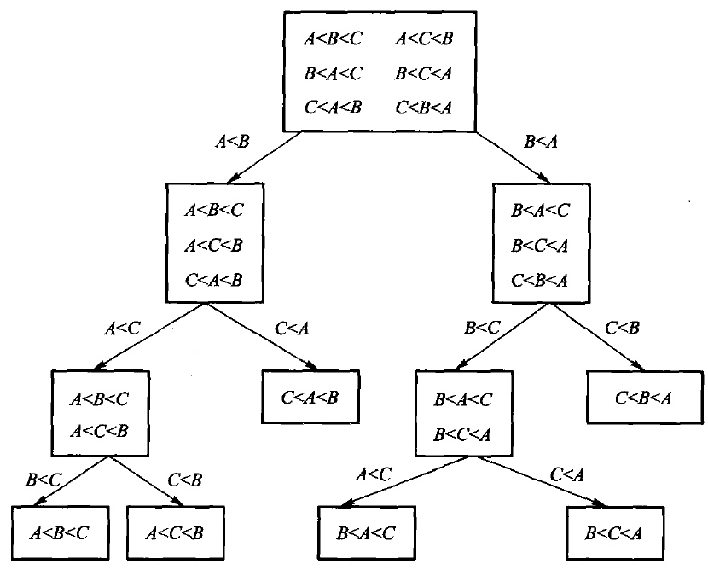
8.7.3
8.7 时间代价 · 排序问题的下限
判定树：任何比较排序最坏至少 Ω(n log n) 次比较
1
每个内部结点是一次比较「aᵢ < aⱼ ?」，每片叶子是一种输出排列；比较次数 = 根到叶的路径长度。
2
n 个互不相同的元素有 n! 种排列，每种都必须被区分 → 叶子 ≥ n!。
3
高度为 h 的二叉树最多 2ʰ 片叶子：2ʰ ≥ n!，
4
h ≥ log₂(n!) ≥ log₂(n/2)^(n/2) = (n/2) log₂(n/2) = Θ(n log n)。树高正是最坏比较次数。
图 8.14 用判定树模拟基于比较的排序（n = 3）
上限与下限
下界只管比较排序
下限 = 问题可能达到的最佳效率；上限 = 已知最快算法。光 I/O 就要 Ω(n)；比较排序上下限都是 n log n 量级：重合，不可能更快。
桶式、基数不比较，做到 Θ(m+n)、Θ(d(n+r))——站在下界管辖范围之外；代价是值域要够密或位数要够少。
65

Slide 66
∑
本章总结 · 总表
九种内排序放在一张表里
方法 | 平均时间 | 最坏时间 | 辅助空间 | 稳定 | 备注
直接插入 | Θ(n²) | Θ(n²) | Θ(1) | 稳定 | 有序时 Θ(n)；小规模、基本有序最快
Shell | 取决于增量 | 减半 Θ(n²) | Θ(1) | 不稳定 | Hibbard 最坏 Θ(n^(3/2))
直接选择 | Θ(n²) | Θ(n²) | Θ(1) | 不稳定 | 最好也 Θ(n²)；交换 ≤ n−1
堆排序 | Θ(n log n) | Θ(n log n) | Θ(1) | 不稳定 | 最坏有保证，原地
冒泡 | Θ(n²) | Θ(n²) | Θ(1) | 稳定 | 有序时 Θ(n)；实测最慢
快速排序 | Θ(n log n) | Θ(n²) | Θ(log n) | 不稳定 | 实践中最快；枢轴策略决定最坏输入
归并排序 | Θ(n log n) | Θ(n log n) | Θ(n) | 稳定 | 对初始排列不敏感
桶式排序 | Θ(m + n) | Θ(m + n) | Θ(m + n) | 稳定 | 只适合值域 m 较小
基数排序 | Θ(d(n + r)) | Θ(d(n + r)) | Θ(n + r) | 稳定 | 关键码互不相同时实为 Θ(n log n)
稳定：插入、冒泡、归并、分配（桶式、基数）。不稳定（举反例即可）：直接选择、堆、Shell、快排。
66

Slide 67
∑
本章总结 · 怎么选
按规模、稳定性、有序程度、关键码形态来选
1
关键码序列基本有序
→ 直接插入最快，冒泡也较快
记录很大、搬不起
要求速度稳定、对初始排列不敏感
→ 归并排序
减少移动：索引排序；或直接选择（交换 ≤ n−1）。
2
3
记录个数 n 较小
→ 直接插入或直接选择
4
n 较大
→ O(n log n) 的快排、堆排序、归并或基数排序
有空间限制
插入、选择、冒泡、Shell、堆：Θ(1)；快排 Θ(log n)；归并 Θ(n)。
5
n 较大、输入杂乱无序、无稳定性要求
→ 快速排序效果最好
6
n 很大且关键码位数较少
→ 静态链的基数排序
也可以组合
插入排序常与其他方法结合使用：优化快排、优化归并、std::sort。
67

Slide 68
✎
课后练习（精选）
几道代表性的习题与上机题
习题 1
习题 2
对 {49, 38, 65, 97, 76, 13, 27} 分别画出直接插入、冒泡、简单选择的第一趟结果。
说明为什么直接插入稳定、堆排序不稳定；举一个使堆排序打乱相等键次序的例子。
原书 14
原书 19
红、白、蓝三色条块共 n 个：Θ(n) 时间、最少辅助空间排成荷兰国旗。
「归并 Θ(n log n)、插入 Θ(n²)，所以排 256 个数归并快 64 倍」——对吗？为什么？
原书 12
上机 2
用栈代替快排的递归：最坏栈多深？怎样组织递归顺序让栈最浅？能用队列吗？
构造使快排退化的输入，观察递归深度（对照本章 Python 版的 RecursionError）。
68

Slide 69
本章小结
四个问题
比较还是分配？稳不稳定？额外空间？最好 / 平均 / 最坏三个时间？
1
简单排序
插入、选择、冒泡都是 Θ(n²)：只做相邻比较的算法平均逃不出逆置数 n(n−1)/4。
2
分治排序
快排力气花在「分」、平均最快但会退化；归并力气花在「合」，稳定、Θ(n) 空间。
3
稳定的来源
一个 <：相等不越过、相等取左、桶内保持入桶顺序；跨越式移动就不稳定。
4
下限与分配
比较排序最坏 Ω(n log n)；桶式、基数靠关键码结构站在下界之外。同阶不等于同速。
5

